Slide 1
e启学习、e路成长
2017年工作计划交流
GENERAL TEMPLATE FOR BUSINESS REPORTING
汇报人：姜博

Slide 2

1
工 作 室 介 绍

Slide 3
1
e启学习工作室（2013---2017）
12节
国家级：1节
省 级：1节
市 级：5节
区 级：5节
200集
讲 座
26篇
浏览量： 21 万
粉 丝：2100人
公众号： 140 篇
e启飞，e启成长
发表： 4 篇
获奖：16篇
2017年3月2日
公开课
8次
新北区：2次
武进区：3次
天宁区：1次
学 内：2次
微 课
论 文
课 题

Slide 4
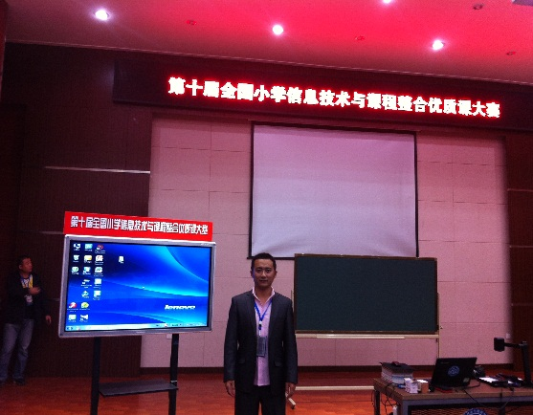
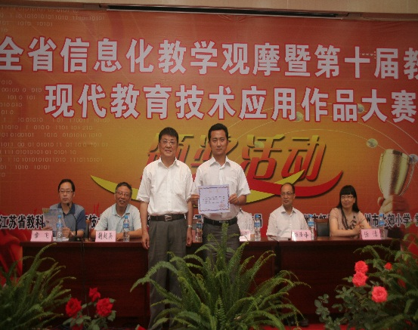
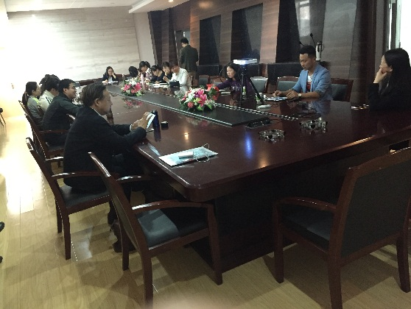
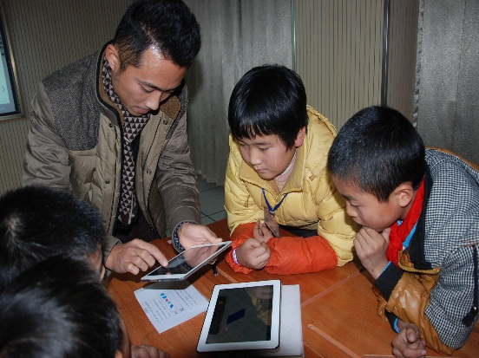
1
e启学习工作室（2013---2017）
12节
国家级：1节
省 级：1节
市 级：5节
区 级：5节
公开课

Slide 5
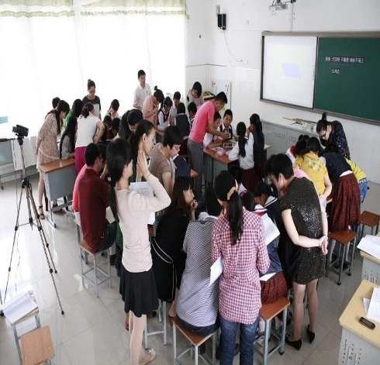
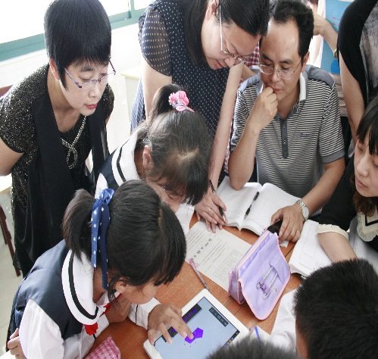
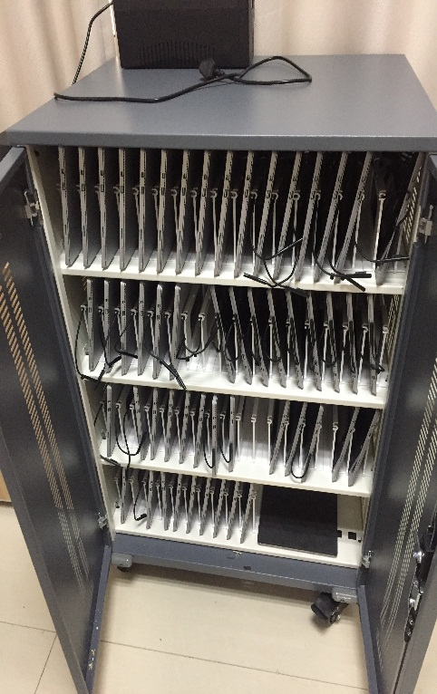
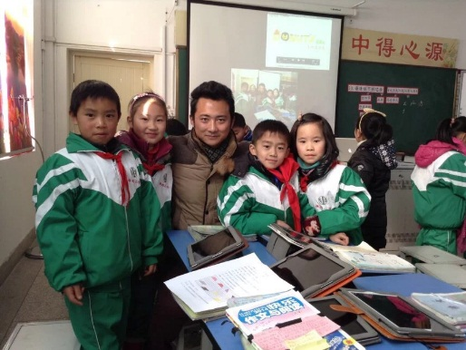
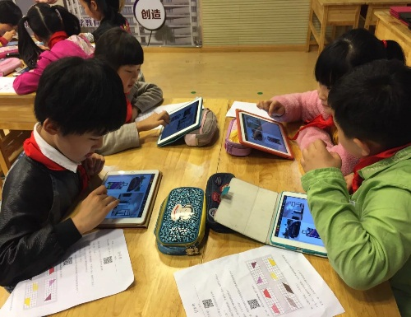
1
e启学习工作室（2013---2017）
设备：无----有
学员：少----多
辐射：小----大
硬 件

Slide 6
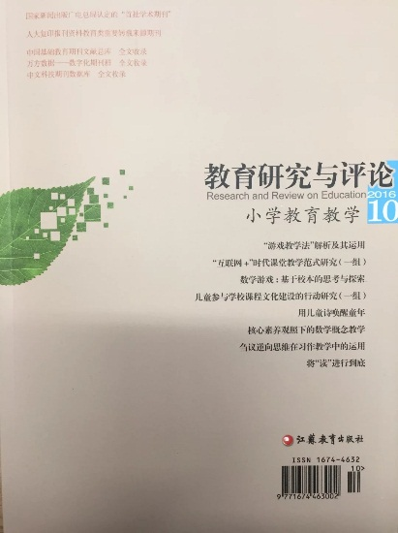
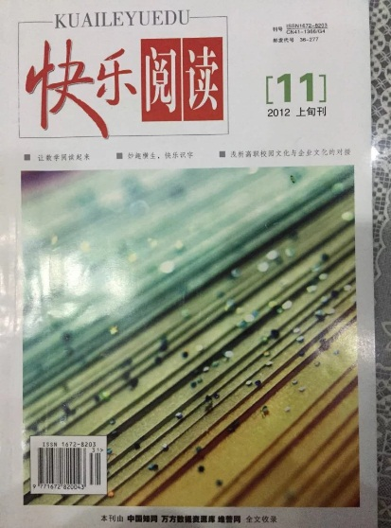
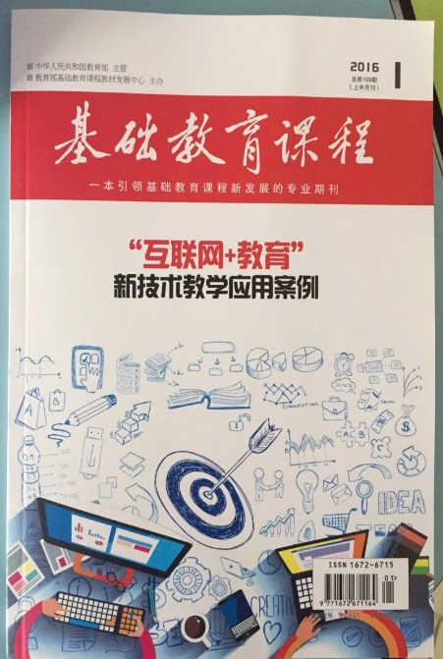
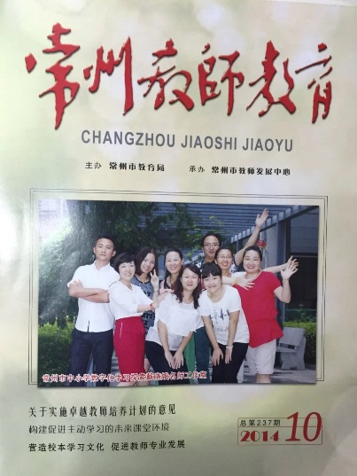
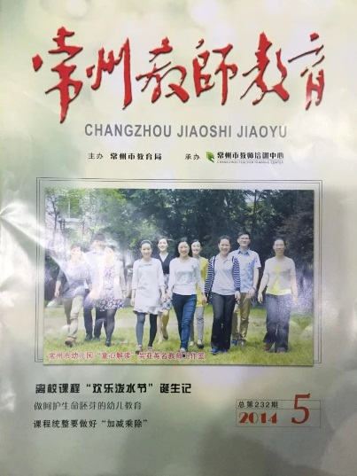
1
e启学习工作室（2013---2017）
21篇
发表： 5篇
获奖：16篇
省级：2 个
区级：3 个
论 文
课 题

Slide 7
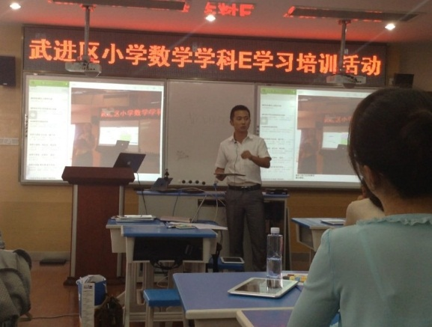
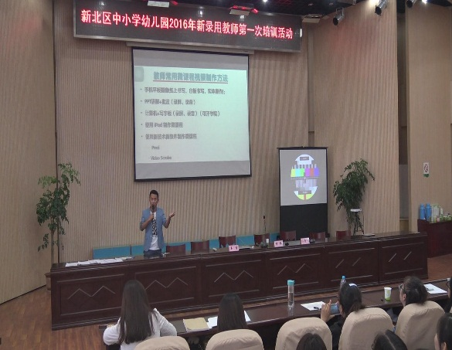
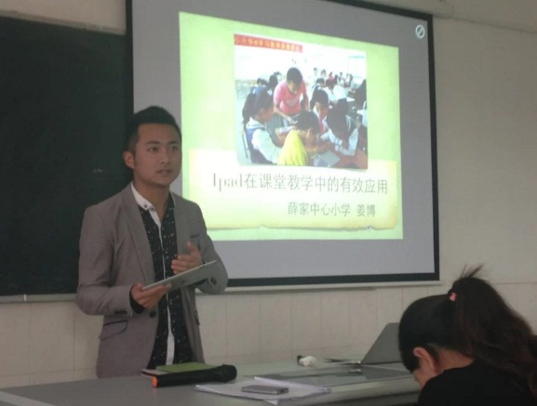
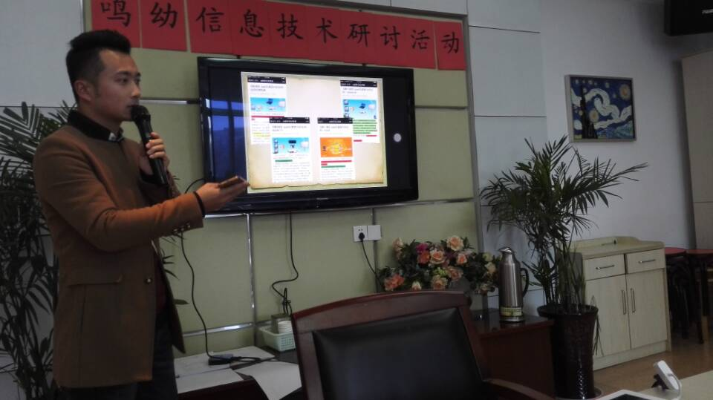
1
e启学习工作室（2013---2017）
讲 座
8次
新北区：2次
武进区：3次
天宁区：1次
其 他：2次

Slide 8
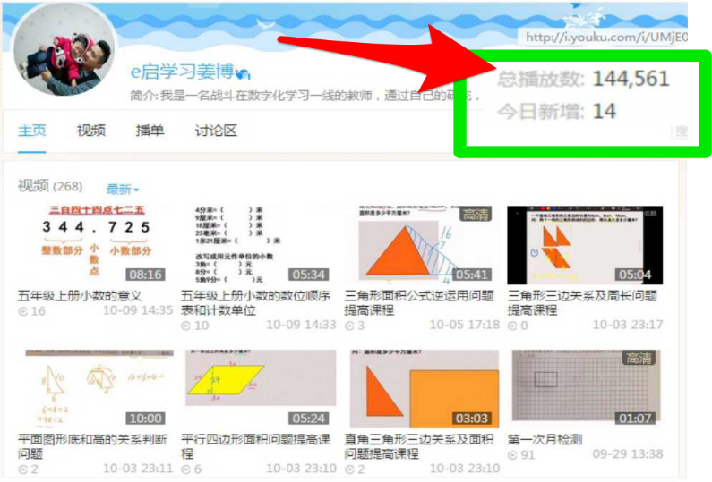
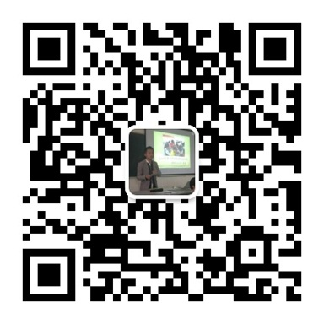
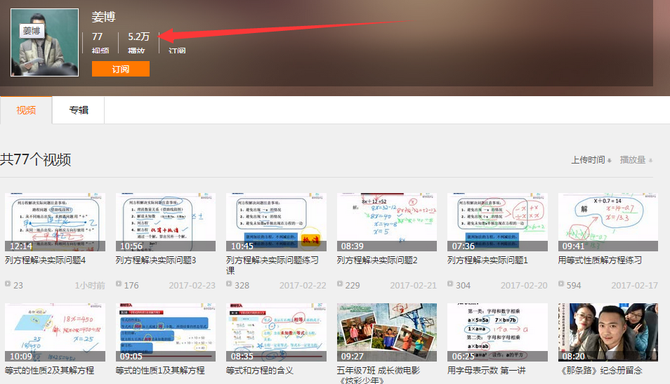

1
e启学习工作室（2013---2017）
200集
浏览量： 21 万
粉 丝： 2100人
公众号：142 篇
码 书： 1 部
微 课

Slide 9
1
e启学习工作室（2013---2017）
梦想
e启飞，e启成长

Slide 10
2
新 学 期 计 划

Slide 11
2
2017 学 期 计 划
2节
国家级：？节
省 级：？节
市 级：1 节
区 级：1 节
200集
讲 座
13篇
浏览量： 30 万
粉 丝：10000人
公众号： 200 篇
e启飞，e启成长
发表： 3 篇
获奖：10篇
公开课
2次
新北区：2次
武进区：？次
天宁区：？次
学 内：？次
微 课
论 文
课 题

Slide 12
2
2017 学 期 计 划
2节
国家级：？节
省 级：？节
市 级：1 节
区 级：1 节
新北区数字化学习区级交流研讨活动
常州市青果在线数字化学习研讨活动
公开课

Slide 13
2
2017 学 期 计 划
13篇
发表：数学、语文、英语各学科每年1篇
发表： 3 篇
获奖：10篇
获奖：每人每年至少1篇论文获奖
论 文
课 题
课题：1、每人每年1个小课题研究
2、常州市青果在线课题（市级活动和公开课）

Slide 14
2
2017 学 期 计 划
讲 座
新北区数字化学习课题研究讲座
2次
新北区新教师“新基本功”讲座
新北区：2次
武进区：？次
天宁区：？次
学 内：？次

Slide 15
2
2017 学 期 计 划
200集
数学学科每日一课 （5×40=200）
浏览量： 30 万
粉 丝：10000人
公众号： 200 篇
语文、英语学科每周一课
公众号 原创 更新 （5×40=200）
微 课

Slide 16
2
2017 学 期 计 划
每月心得反思一篇
每周至少一部微视频
四个一
01
02
03
04
评 价
每学期一节研讨课
每学期研究课例1篇
研究成果，择优推荐常州市级别杂志、江苏省级别杂志、国家级杂志发表。

Slide 17
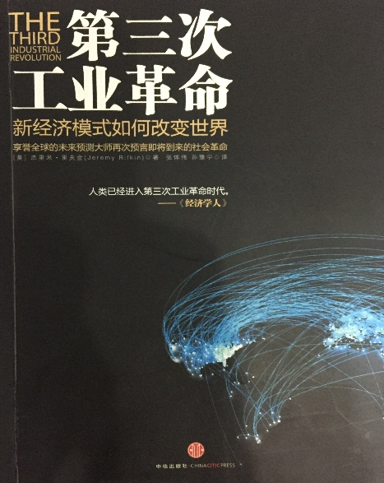


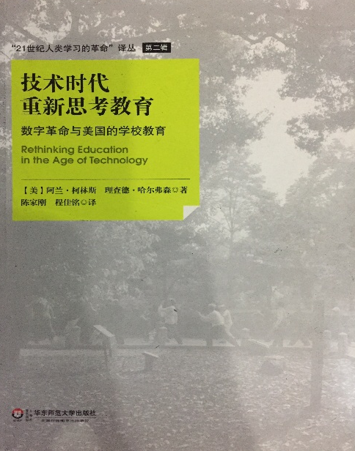
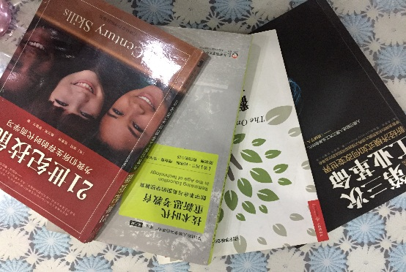
2
2017 学 期 计 划
好 书 推 荐

Slide 18


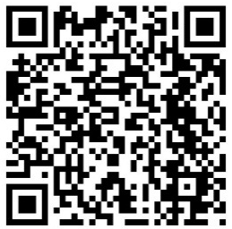


2
2017 学 期 计 划
群号： 186184109
交 流 方 式
e启学习工作室
cctalk线上：81568110
线 上
公众号号码：eqxxlearn

Slide 19
2
2017 学 期 计 划
例 会
单周的周一下午13:00---14:30
交 流 方 式
3月3日下午15:00---16:30
奥园校区 三楼会议室
培训《ipad与微视频制作》
准备：ipad ＋笔记本电脑
线 下

Slide 20

2
2017 学 期 计 划
号码： 274927059
号码：jiangbo2728
Cctalk号码：jiangbo217
联 系 方 式
微信公众号：eqxxlearn
电话：15061111851

Slide 21
e启学习、e路成长
2017年工作计划交流
GENERAL TEMPLATE FOR BUSINESS REPORTING
汇报人：姜博

